Slide 1





Program Kerja
Penyempurnaan EMR 2024
Instalasi Sistem Informasi Manajemen
Rumah Sakit (ISIMRS)

Slide 2

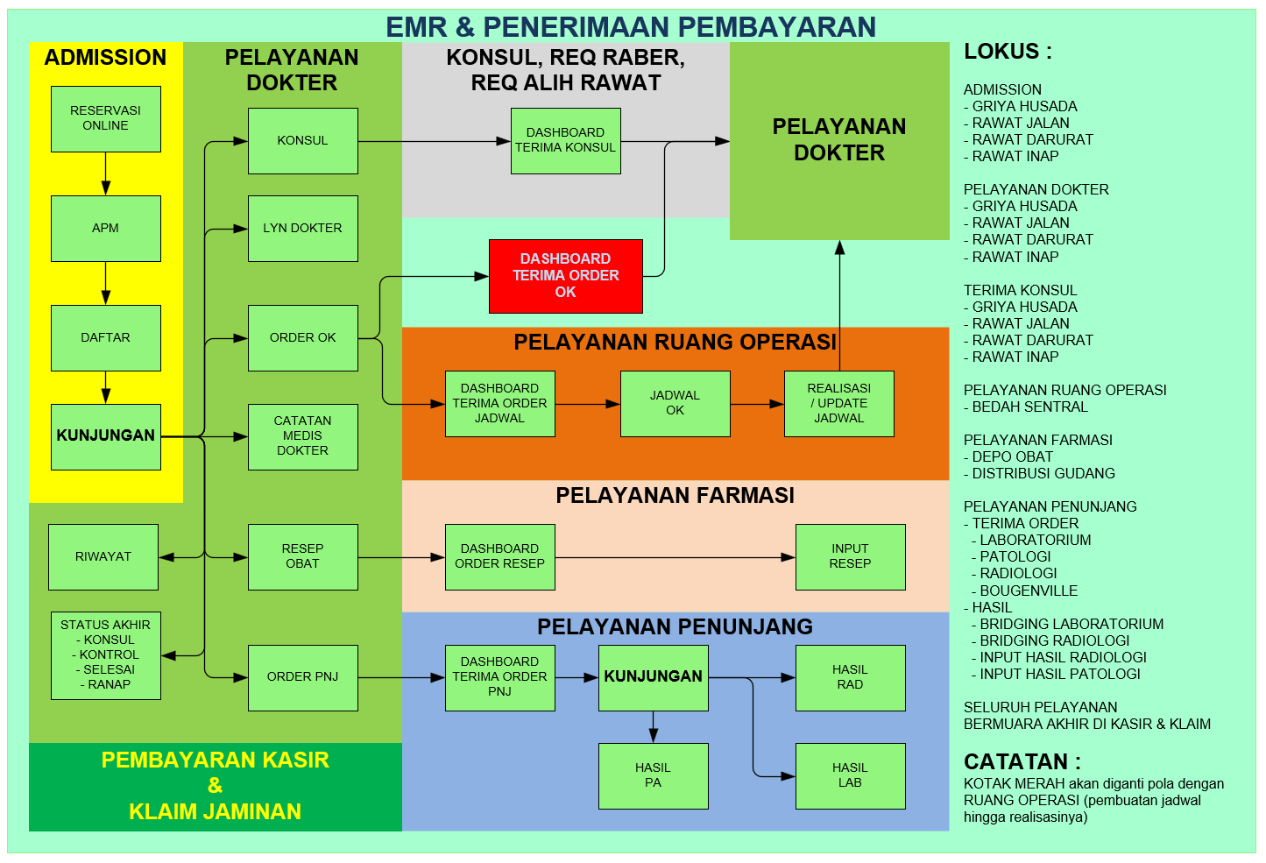
MODUL
EMR
&
LOKUS

Slide 3

JADWAL KERJA
MODUL SIAP PAKAI
SEPTEMBER 2024
1 – 5 Oktober
7 Oktober 2024
Pelayanan Farmasi
Pelayanan Ruang Operasi
11 Oktober 2024
Pelayanan Dokter
Terima Konsul Dokter
18 Oktober 2024
CPPT Dokter
Terima Order Penunjang
Input Hasil Penunjang
Bridging Hasil Penunjang
Admission
20 Oktober 2024
Kasir
DEV 2, Hasil akhir :
PROGRAM SIAP TESTING
Membuat Tampilan (GUI), sesuai modul EMR
Membuat Proses CRUD (create, read, update, delete)
Membuat Cetakan Aplikasi
2 – 7 Oktober
Status : 90%
DEV 1, Hasil akhir :
STRUKTUR LOGIKA PROGRAM
Persiapan Server & konfigurasinya mencakup proses pembuatan, ujicoba, dan produksi
Analisa & Desain interface (gui) mengikuti pola SIMRSGOS
Analisa & Desain proses penyimpanan dan pengolahan data, menyempurnakan dari data TRANSMEDIK
Membuat Logika proses alur program
TEST 1, Hasil akhir :
PROGRAM SIAP PAKAI
Testing PELAYANAN FARMASI
7 – 11 Oktober
6 – 20 Oktober
TEST 2, Hasil akhir :
PROGRAM SIAP PAKAI
Testing PELAYANAN DOKTER (diluar CPPT / Catatan Medis)
DEV 3, Hasil akhir :
PROGRAM SIAP TESTING
Mengikuti Modul yang akan ditest

Slide 4
STRATEGI IMPLEMENTASI
TAHAPAN
23 Oktober 2024
Patologi
24 Oktober 2024
Laboratorium
25 Oktober 2024
Radiologi
28 Oktober 2024
Griya Husada
4 November 2024
Rawat Inap
11 November 2024
Rawat Darurat
18 November 2024
Rawat Jalan
25 November 2024
Kasir
11 Oktober 2024
PELAYANAN RUANG OPERASI
ADMISSION
PELAYANAN DOKTER
7-18 Oktober 2024
PELAYANAN FARMASI
Double Input, Depo Griya Husada, 7 Oktober 2024
SEMUA DEPO & GUDANG, 9 Oktober 2024
21 Oktober 2024
FOC
ADMISSION
PELAYANAN DOKTER

Slide 5



TERIMA KASIH

